Slide 1
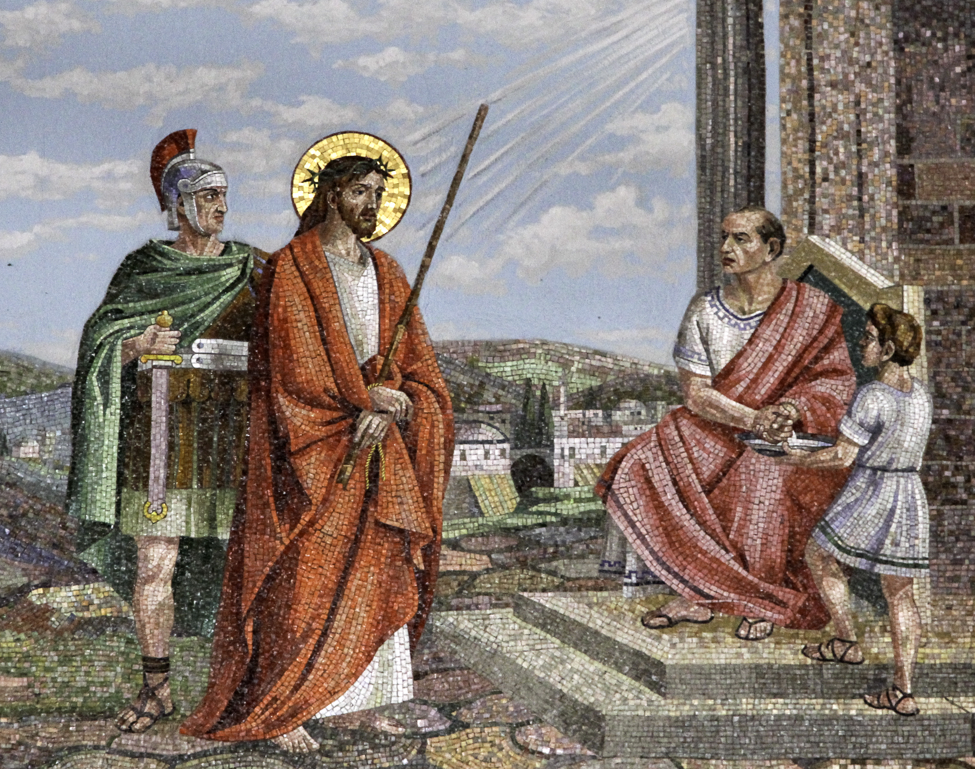
1 JESUS DÖMS TILL DÖDEN

Slide 2
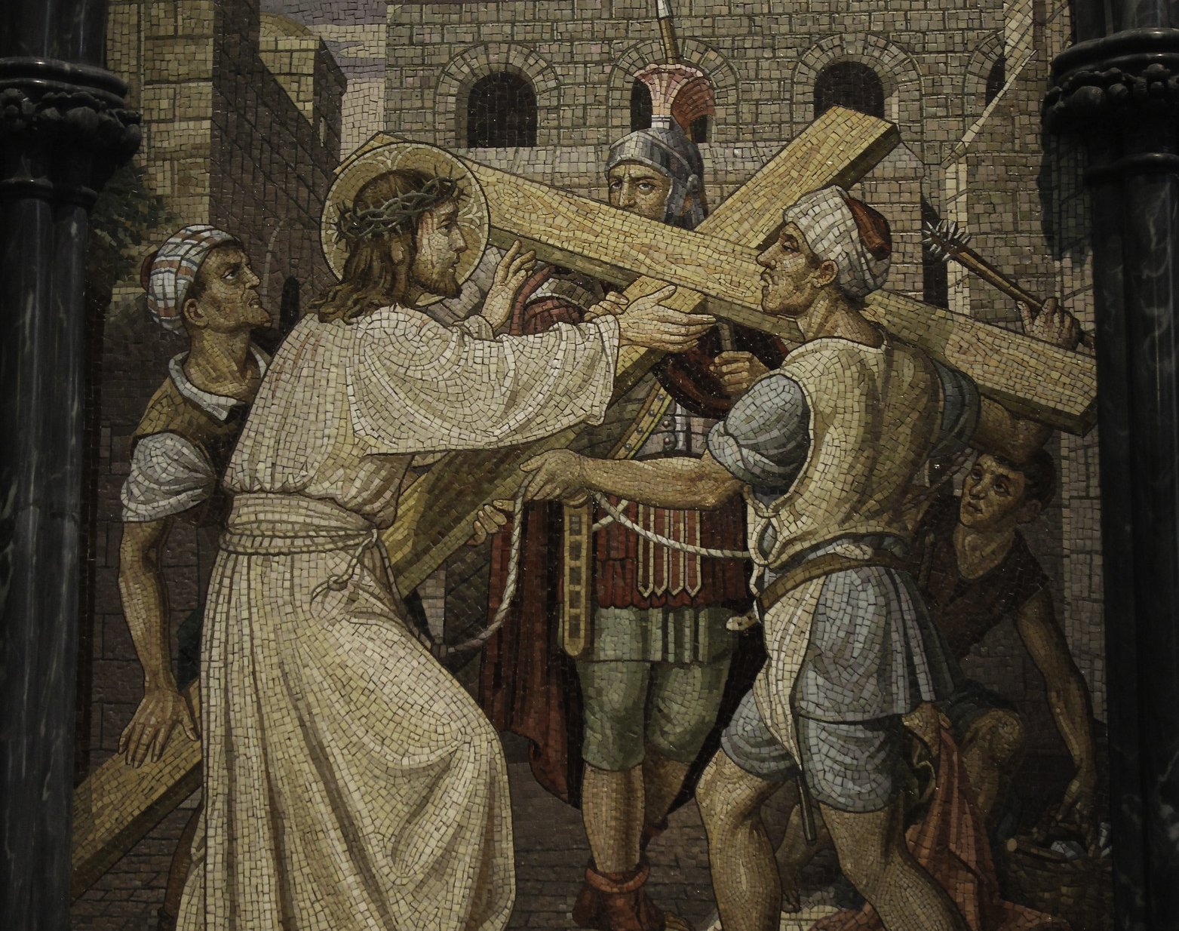
2 JESUS TAR KORSET PÅ SIG

Slide 3
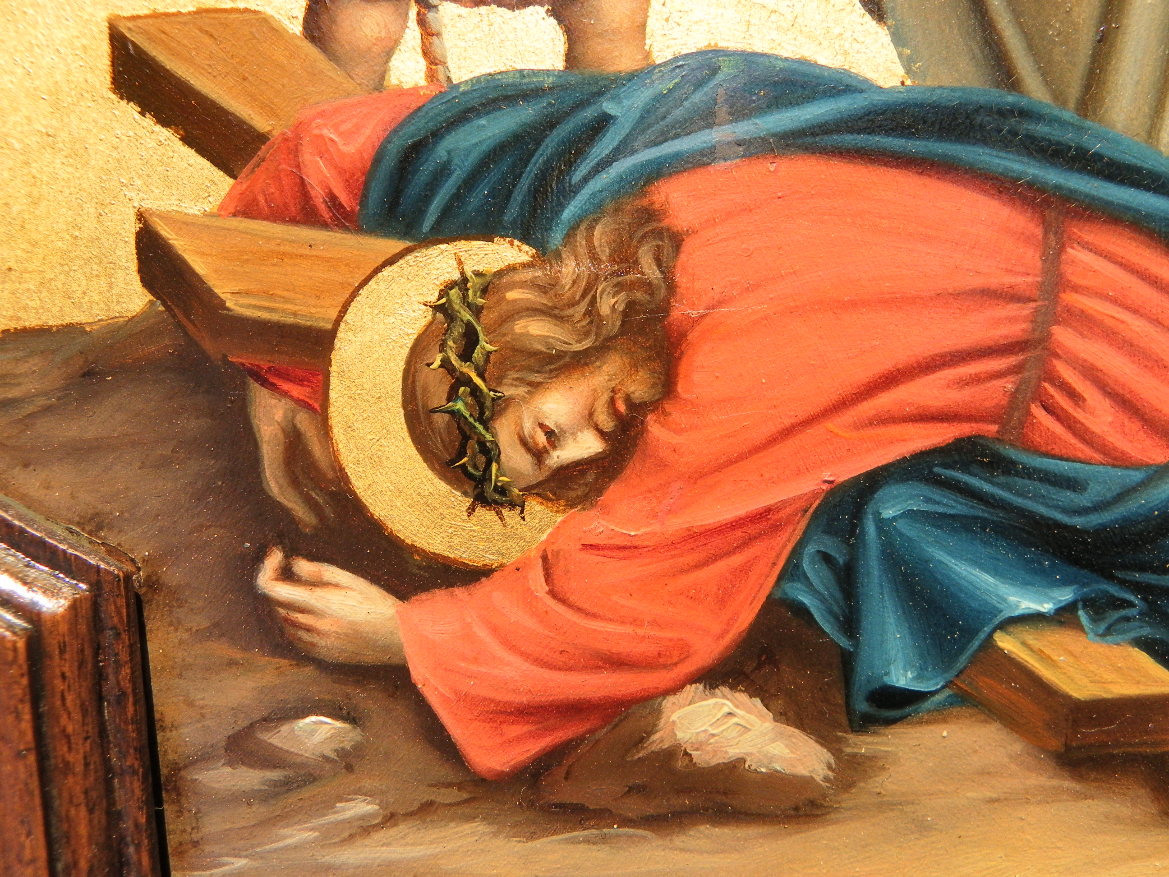
3 JESUS FALLER FÖR FÖRSTA GÅNGEN

Slide 4
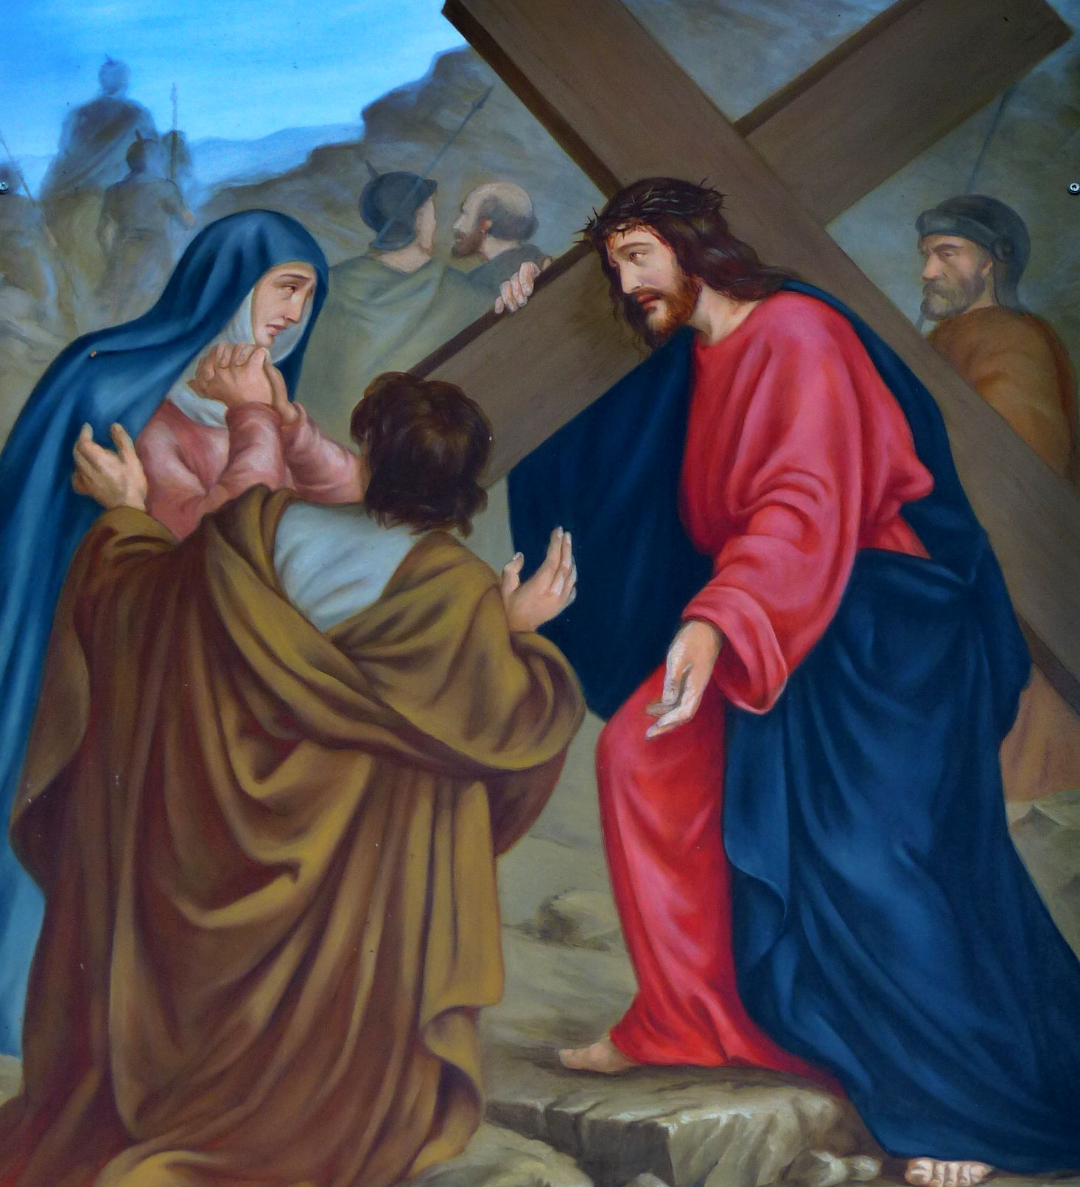
4 JESUS MÖTER SIN MAMMA

Slide 5
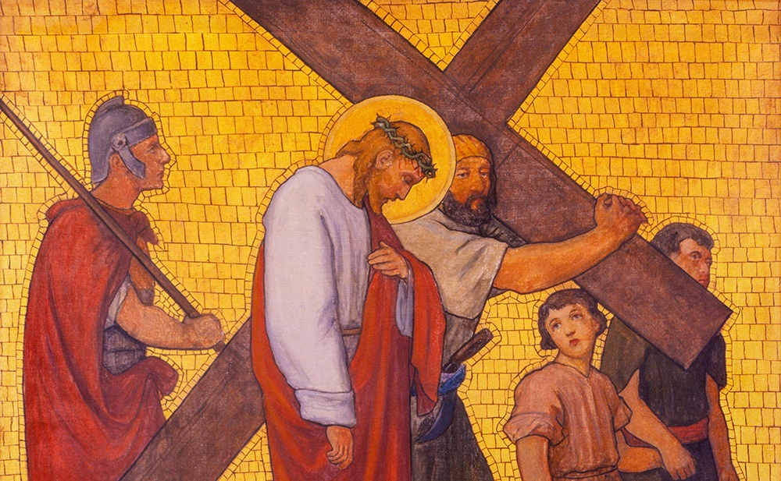
5 SIMON FRÅN KYRENE HJÄLPER JESUS ATT BÄRA KORSET

Slide 6
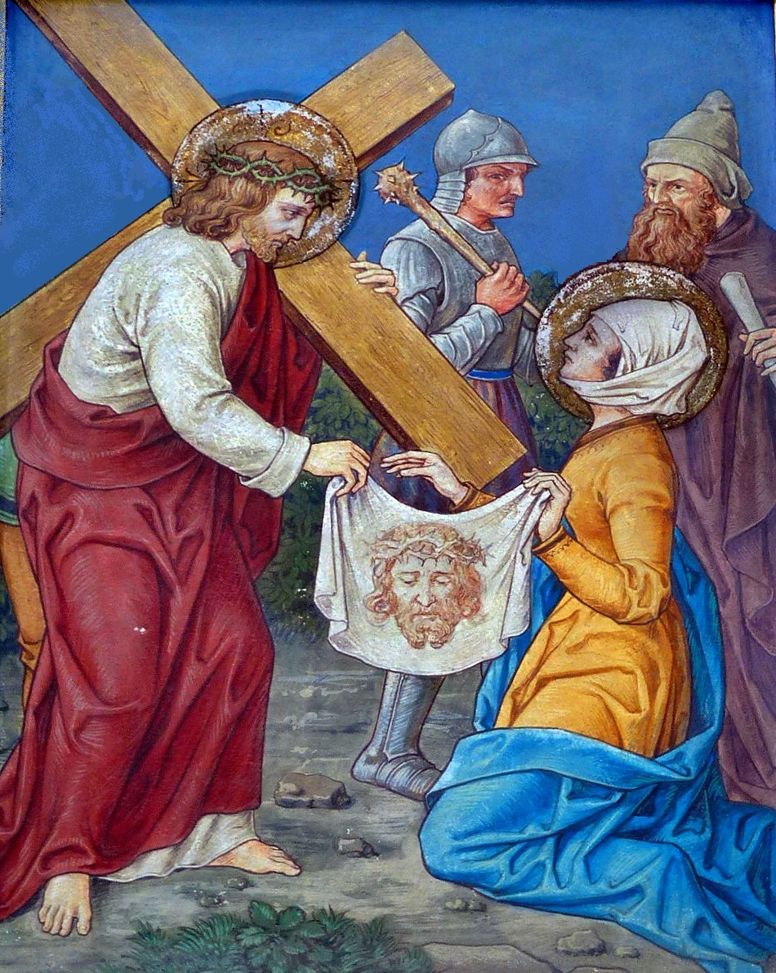
6 VERONIKA TORKAR JESU ANSIKTE

Slide 7
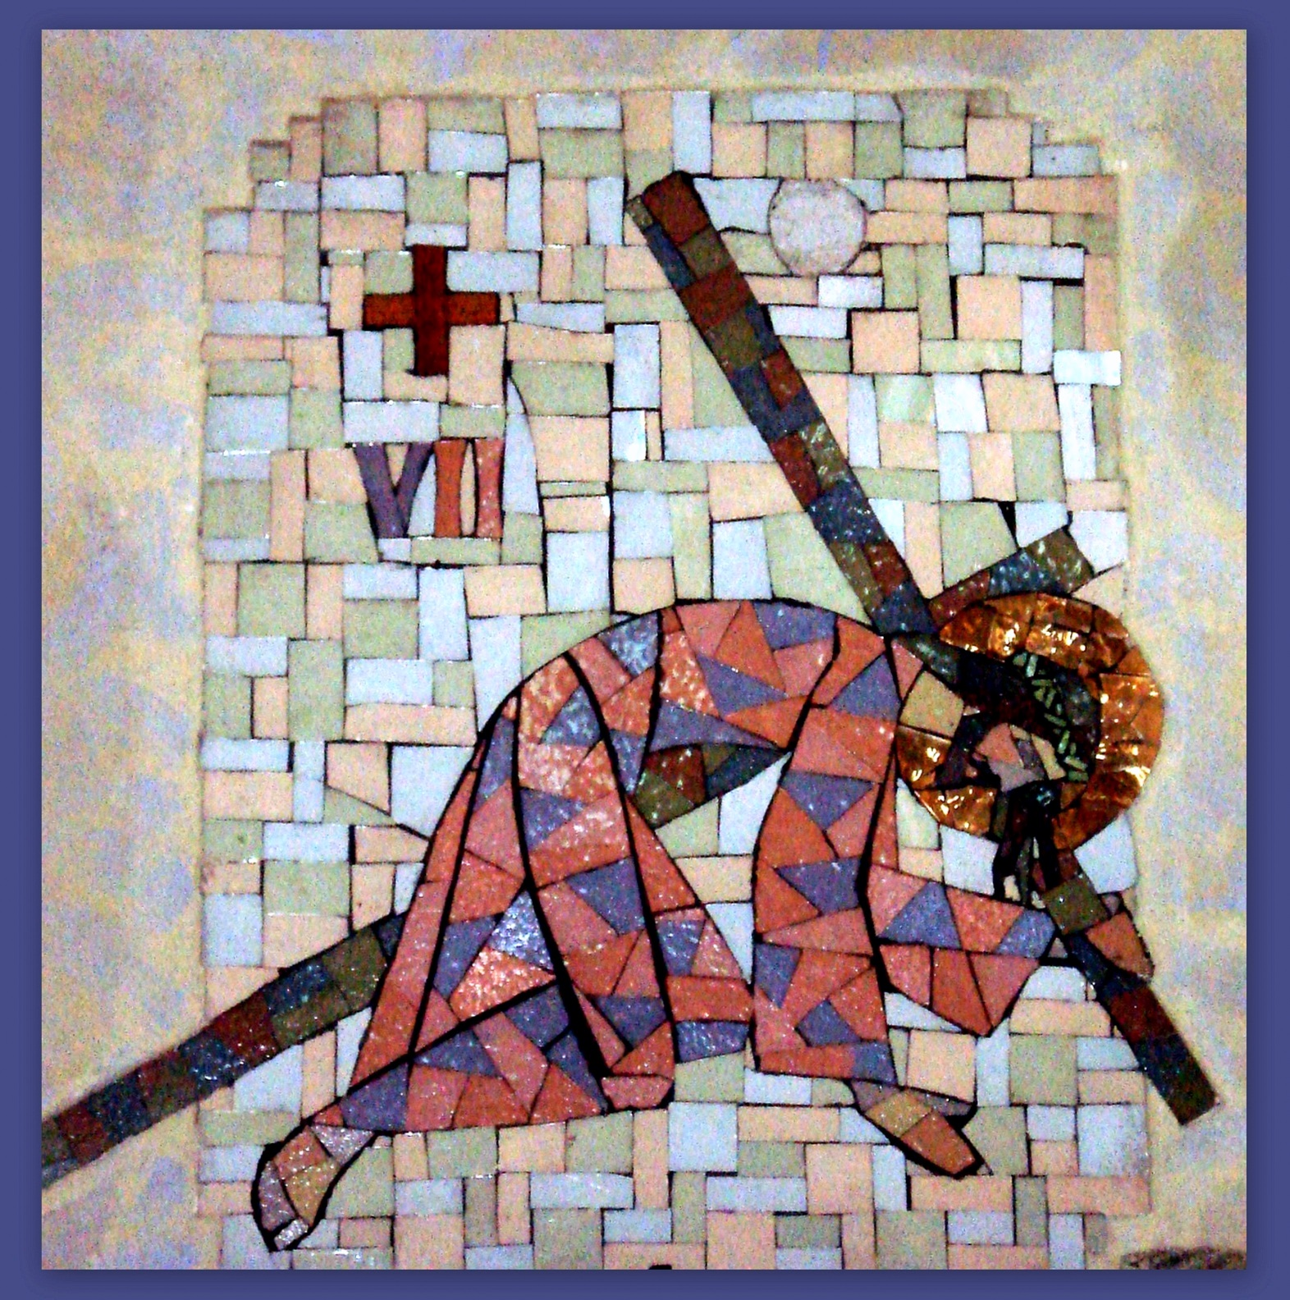
7 JESUS FALLER FÖR ANDRA GÅNGEN

Slide 8
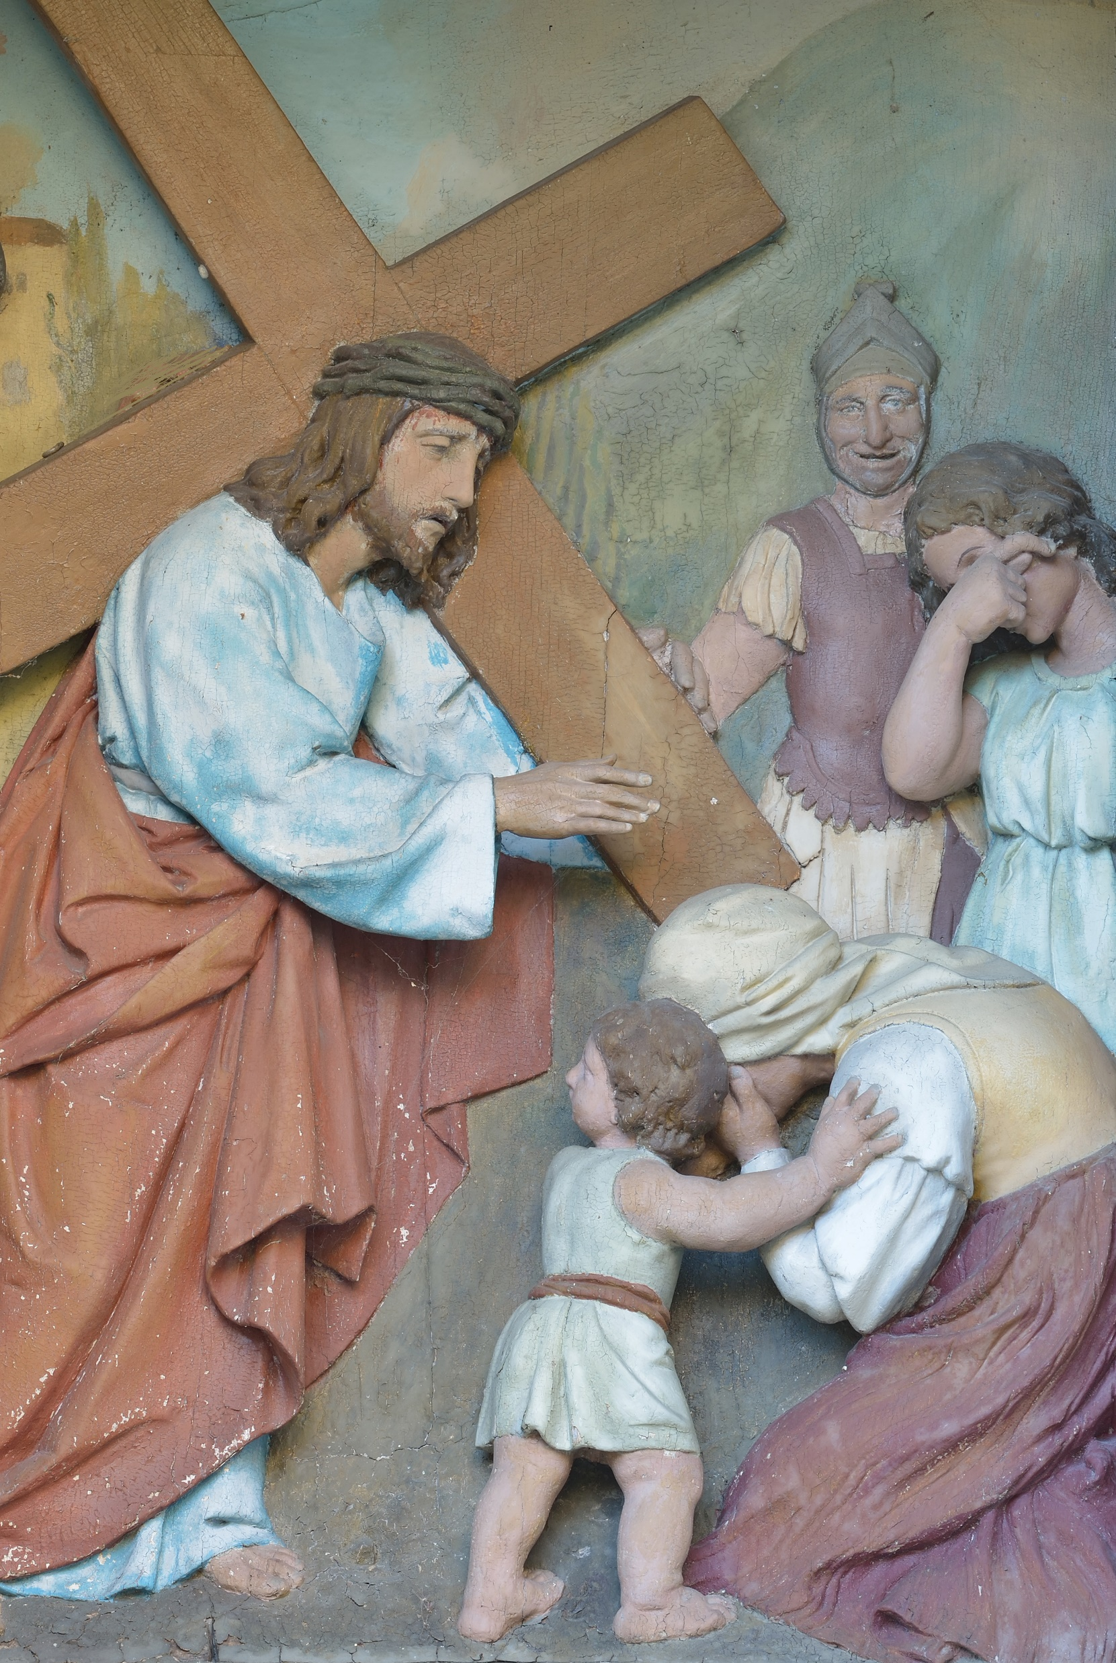
8 JESUS MÖTER GRÅTANDE KVINNOR

Slide 9
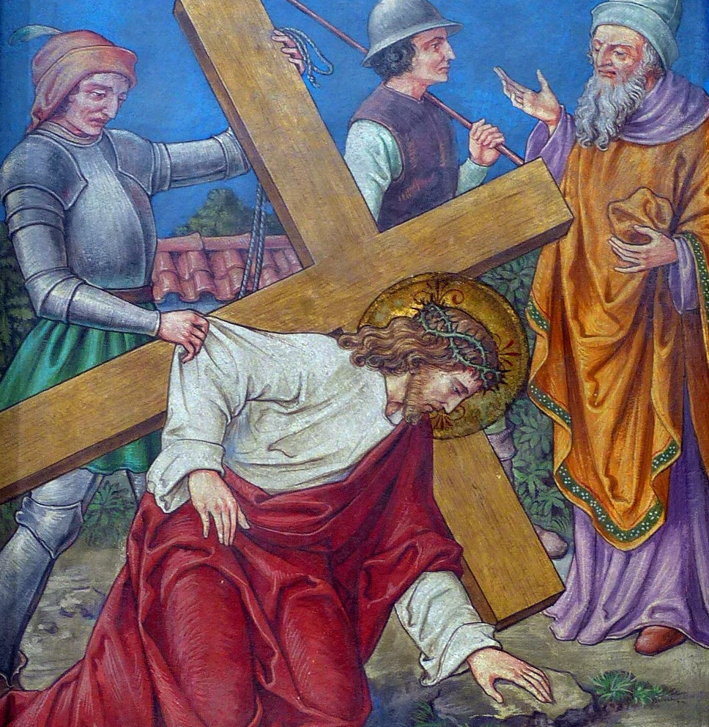
9 JESUS FALLER FÖR TREDJE GÅNGEN

Slide 10
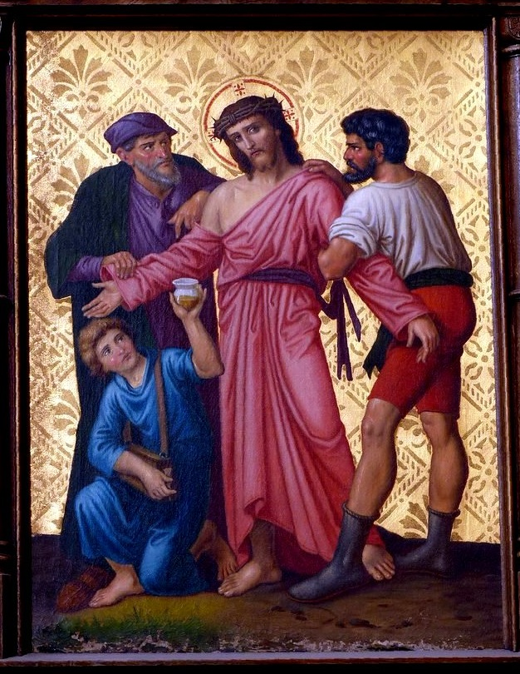
10 JESUS BLIR AVKLÄDD

Slide 11
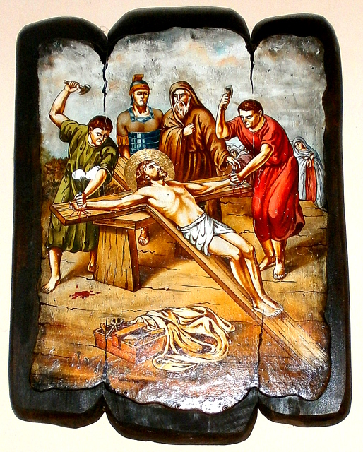
11 JESUS KORSFÄSTES

Slide 12
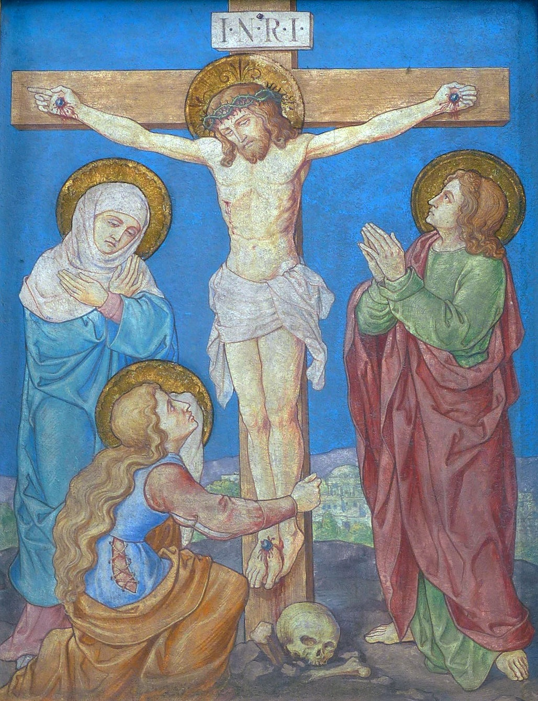
12 JESUS DÖR PÅ KORSET

Slide 13
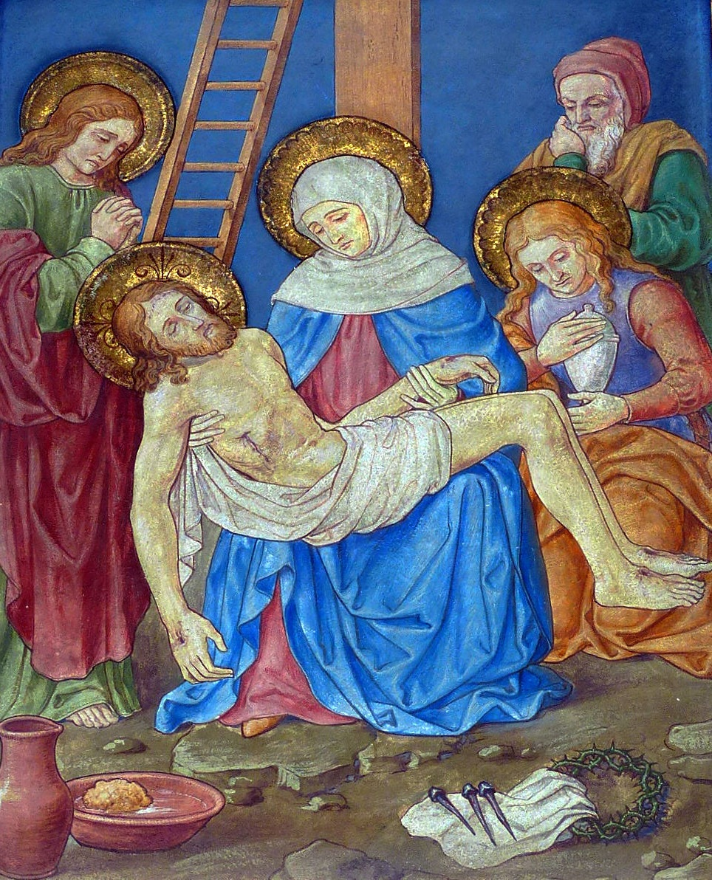
13 JESUS TAS NER FRÅN KORSET

Slide 14
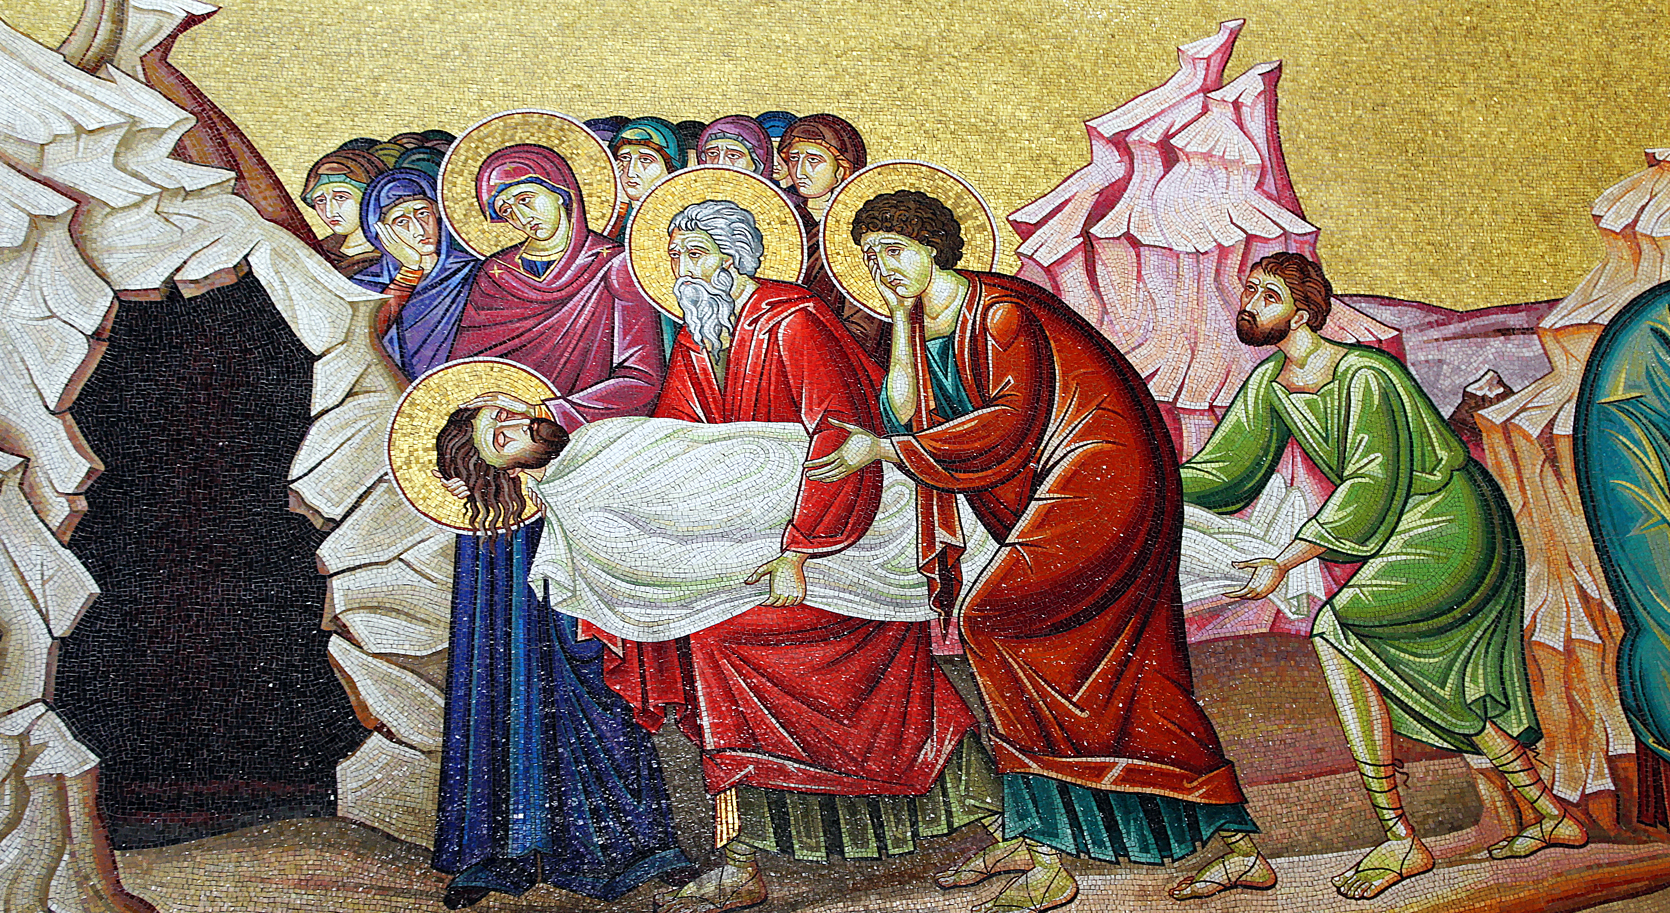
14 JESUS LÄGGS I GRAVEN

Slide 15
Bildkällor
1) Station from the Dominican church of St Pius V in Providence, RI https://www.flickr.com/photos/paullew/25798142235/in/photostream/
2) Mosaic station from Covington Cathedral https://www.flickr.com/photos/paullew/25783838446
3) Station of the cross, Saint Symphorian church of Pfettisheim, Bas-Rhin, France https://commons.wikimedia.org/wiki/File:Fr_Pfettisheim_Chemin_de_croix_station_IX_Christ_detail.jpg
4) Weronika ociera twarz Jezusowi, kalwaria, Wambierzyce.jpg https://commons.wikimedia.org/wiki/File:6_Weronika_ociera_twarz_Jezusowi,_kalwaria,_Wambierzyce.jpg
5) The painting Simon of Cyrene helps Jesus carry the cross in the church kostel Svatého Cyrila Metodeje by S. G. Rudl https://www.shutterstock.com/sv/image-photo/prague-czech-republic-october-17-2018-1270832155
6)https://commons.wikimedia.org/wiki/File:6_Weronika_ociera_twarz_Jezusowi,_kolegiata,_Lidzbark_Warmi%C5%84ski.jpg Den ursprungliga bilden har ändrats.
7) Källan hittas inte.
8) https://commons.wikimedia.org/wiki/File:Eighth_station_of_the_cross_Josef_Moroder_Lusenberg_in_Laghel_Arco.jpg
9) https://commons.wikimedia.org/wiki/File:7_Jezus_poraz_drugi_pod_krzyzem_upada,_kolegiata,_Lidzbark_Warmi%C5%84ski.jpg
10) https://commons.wikimedia.org/wiki/File:Station_10_Jesus_is_stripped_of_His_garments,_St._Nicholas_Church_in_Elbl%C4%85g.JPG
11)https://upload.wikimedia.org/wikipedia/commons/9/9f/Rewal%2C_ko%C5%9Bci%C3%B3%C5%82_pw._Naj%C5%9Bwi%C4%99tszego_Zbawiciela._Stacja_XI_Drogi_Krzy%C5%BCowej.JPG
12) https://commons.wikimedia.org/wiki/File:12_Jezus_na_krzyzu_umiera,_kolegiata,_Lidzbark_Warmi%C5%84ski.jpg
13) https://commons.wikimedia.org/wiki/File:13_Jezus_z_krzyza_zdjety,_kolegiata,_Lidzbark_Warmi%C5%84ski.jpg
14) Wall mosaic of entombment of Jesus at Church of the Holy Sepulchre https://commons.wikimedia.org/wiki/File:Mosaic_-_Entombment_of_Jesus.JPG

